Slide 1

Тема выступления: педагогический познавательно-творческий проект
«Город мой на Северном Урале».
Кузьмина Надежда Валентиновна,
Музыкальный руководитель МАДОУ №33
г. Североуральска.
Шишкина Мария Сергеевна,
воспитатель МАДОУ №33
г. Североуральска.

Slide 2
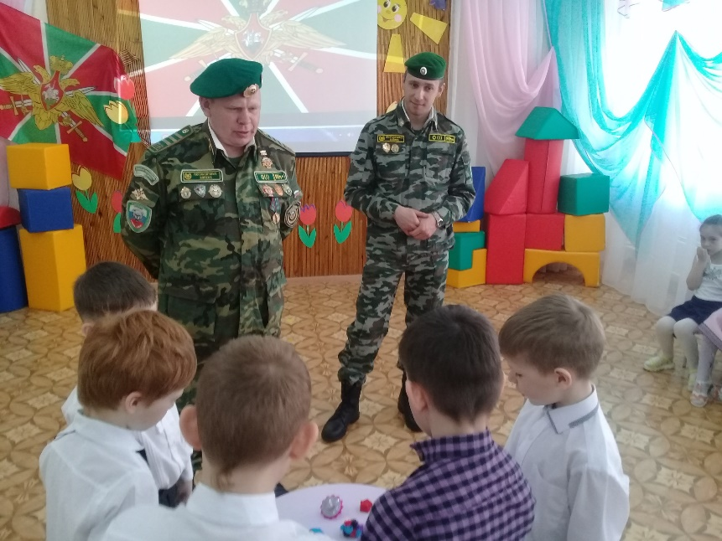
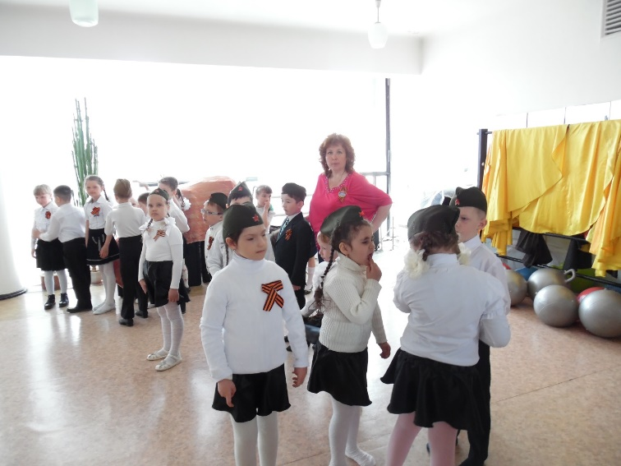
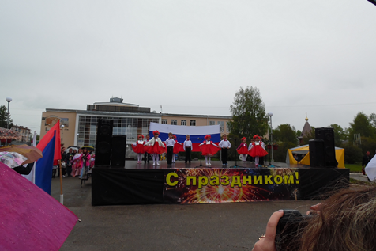
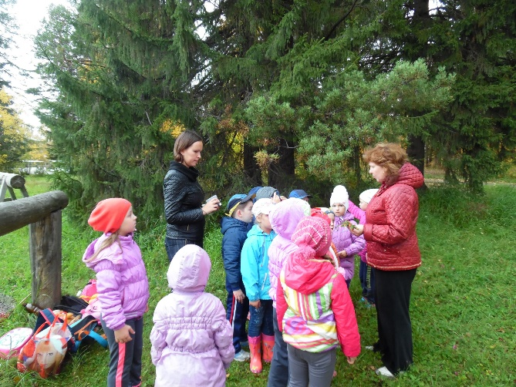
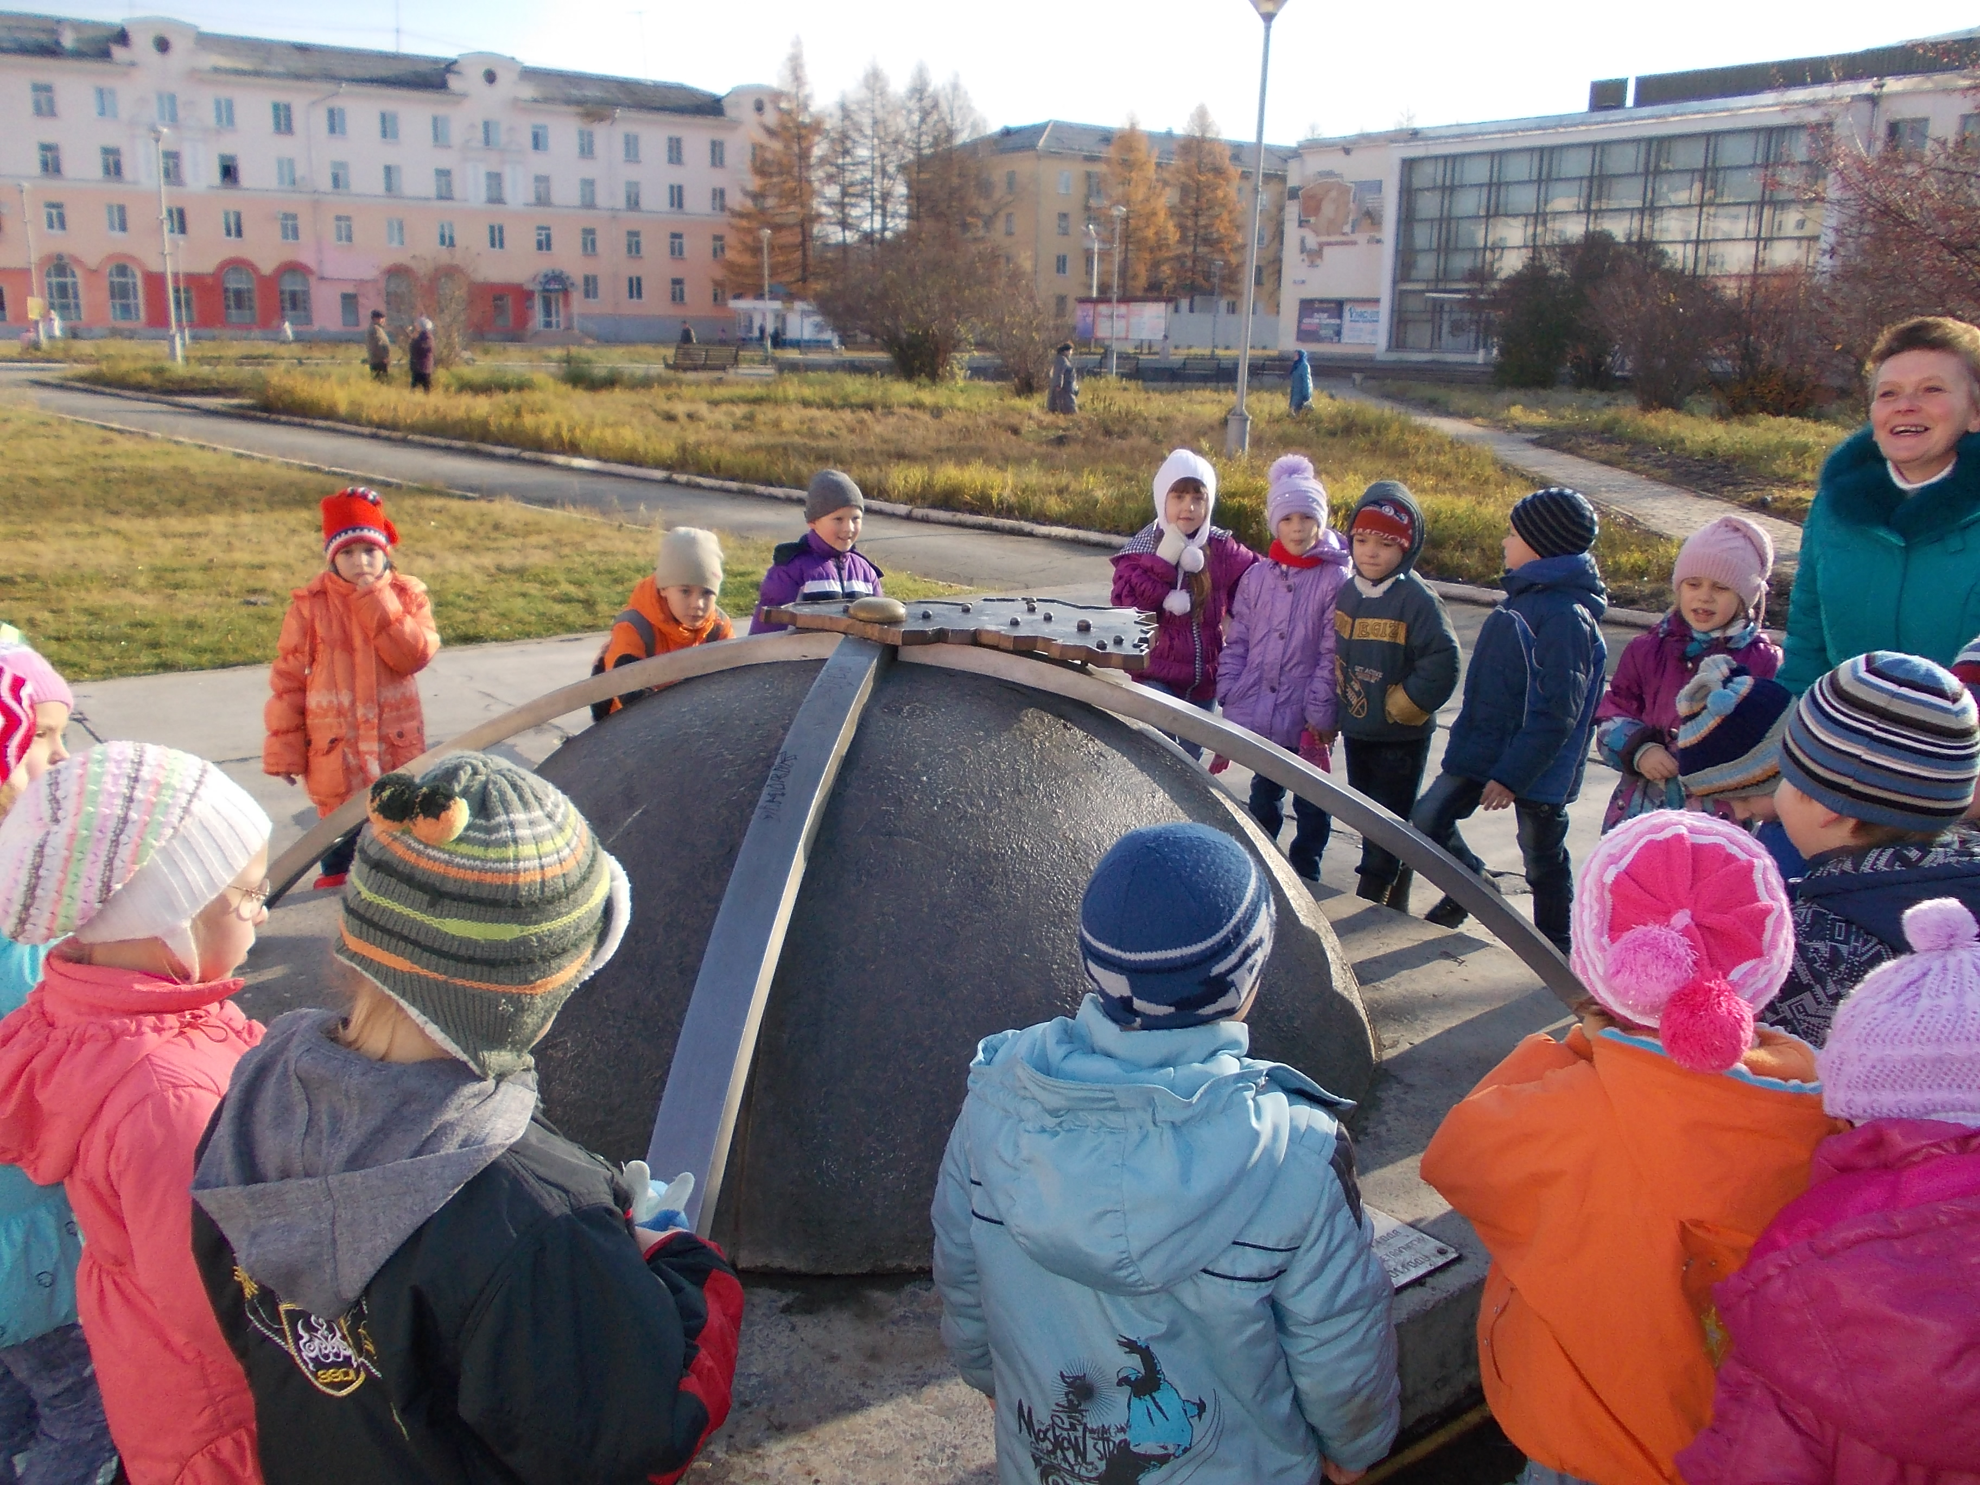
Патриотизм – это сложное чувство, возникающее еще в дошкольном детстве, когда закладываются основы ценностного отношения к окружающему миру и формируется в ребенке постепенно в ходе воспитания любви к своим близким, к детскому саду, к родным местам, родной стране.

Slide 3
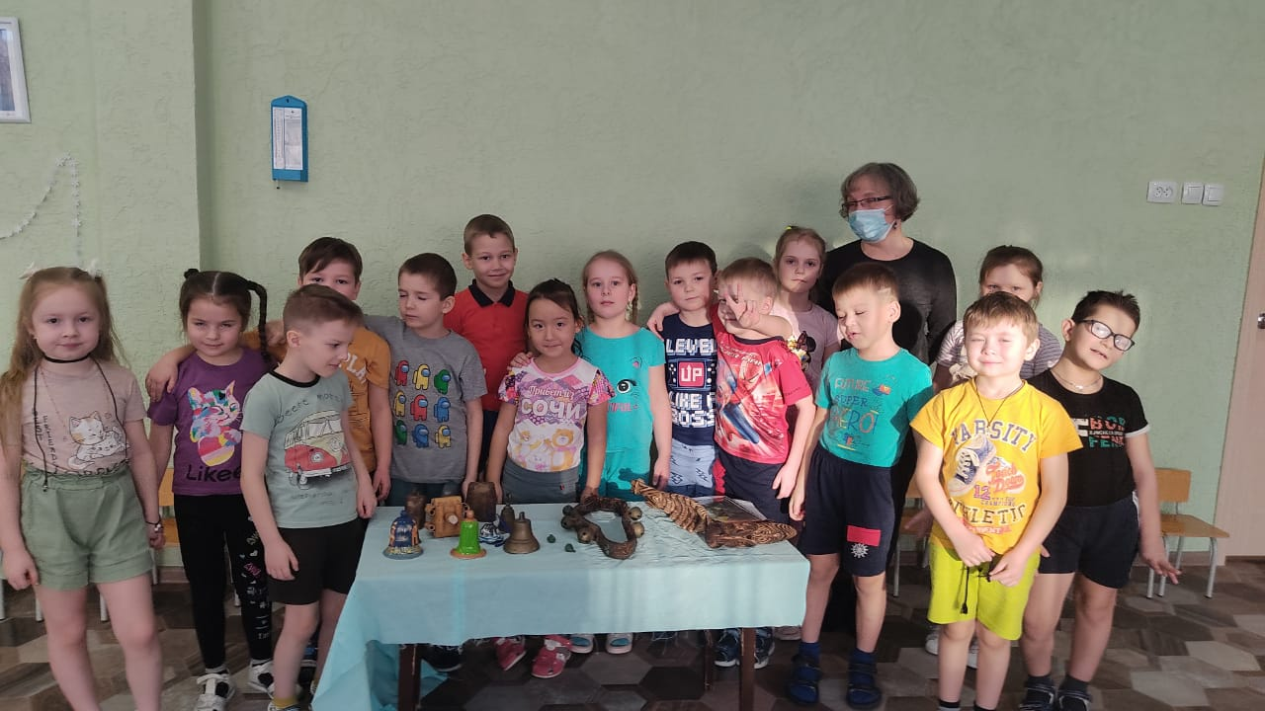
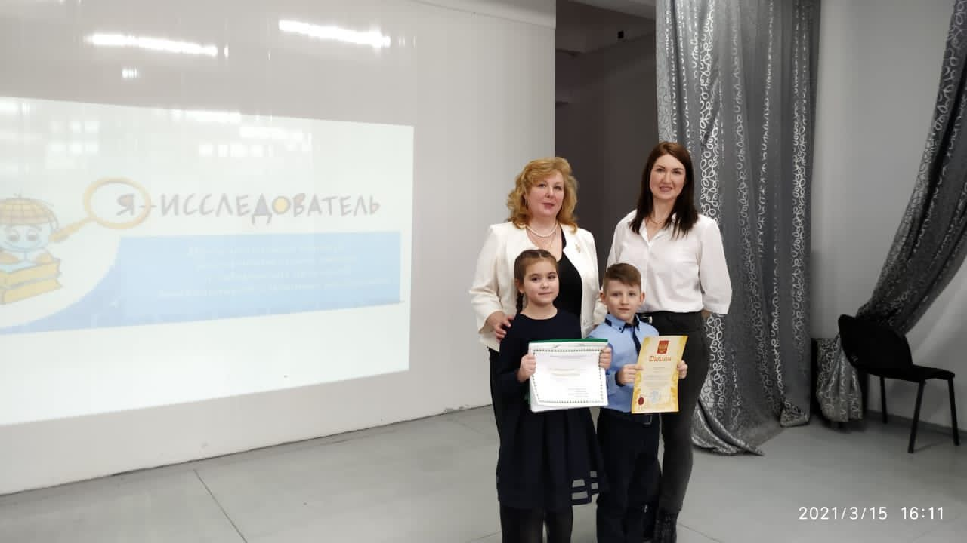
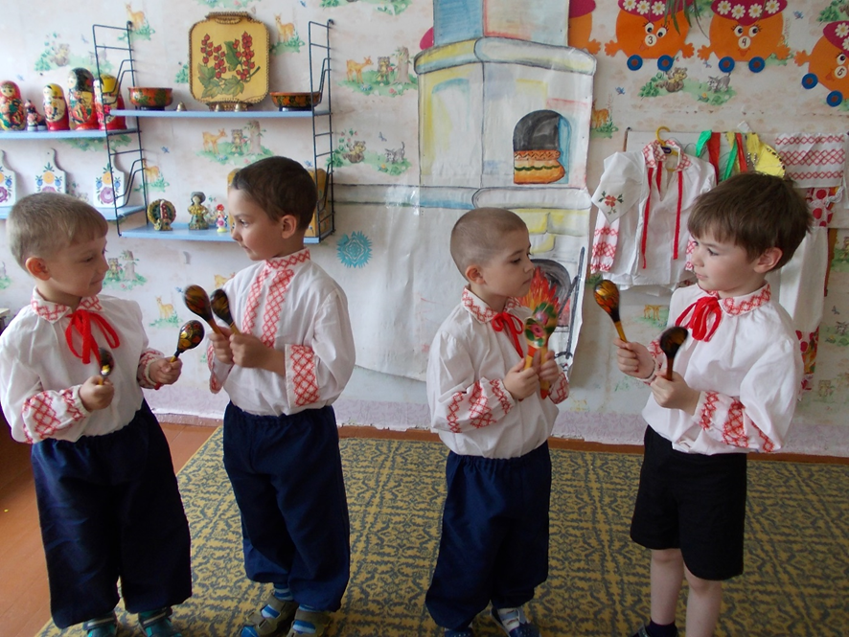
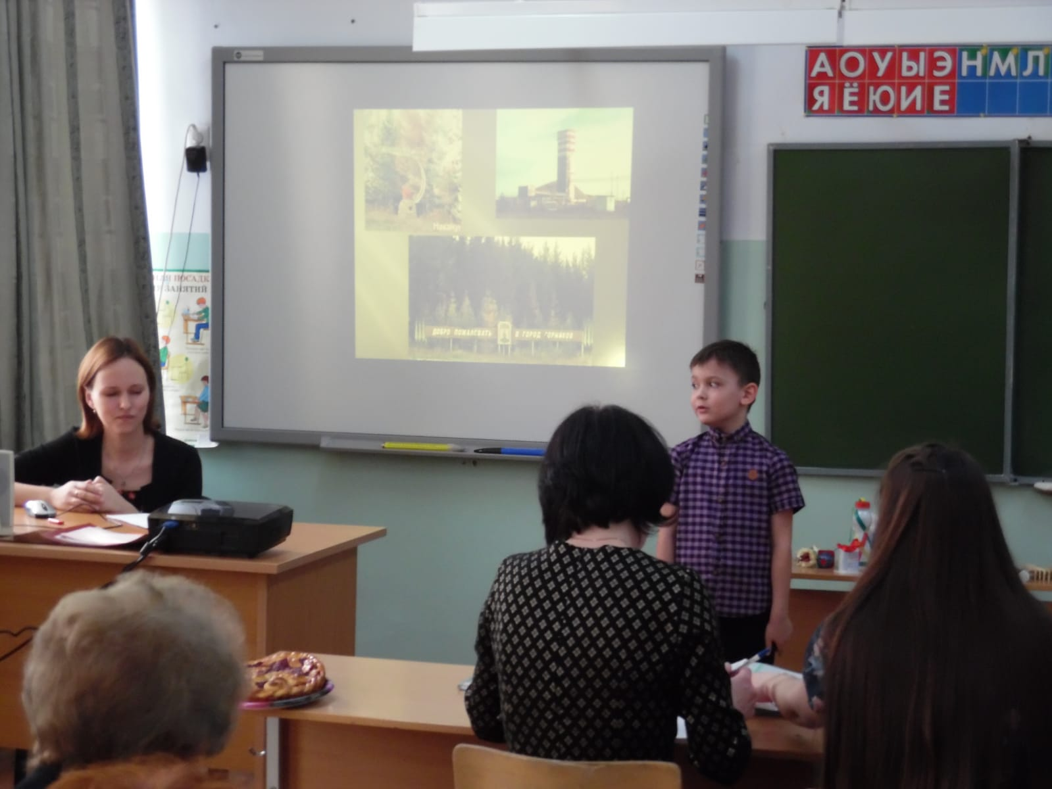
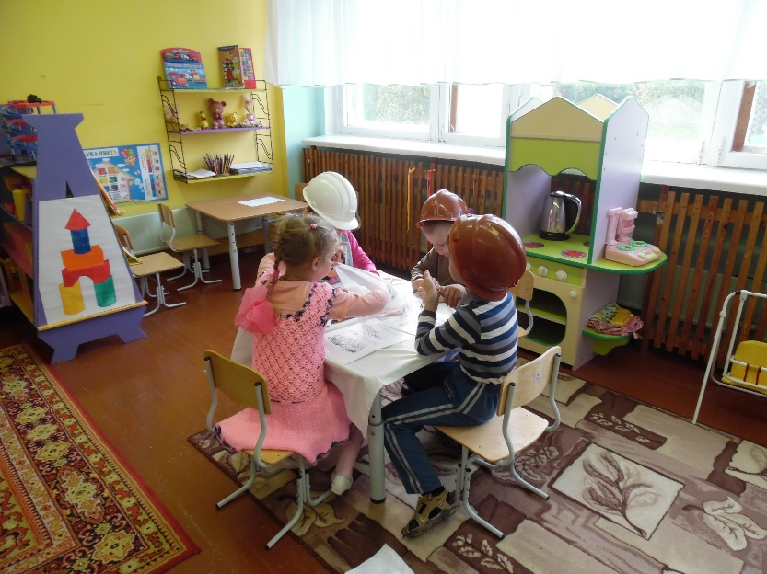
Показать через малое большое, взаимосвязь между деятельностью одного человека и жизнью всех людей – вот что важно для воспитания нравственно-патриотических чувств.

Slide 4
Цель проекта: воспитание нравственно-патриотической позиции ребенка по отношению к своему городу, его истории и культуре.
Задачи проекта:
Для педагогов:
- обобщение и представление педагогического опыта посредством разработки учебно – методического комплекта «Город мой на Северном Урале»;
- повышение компетентности путем изучения и внедрения информационных технологий в образовательный процесс;
- формирование новых традиций ДОУ, направленных на формирование общей культуры всех участников образовательных отношений;
- создание развивающей среды для реализации нравственно – патриотической направленности.
Для воспитанников:
- развитие и формирование бережного отношения к истории, культуре, достопримечательностям, природе родного края;
- развитие творческой активности, самостоятельности, коммуникабельности;
- воспитание патриотических чувств: любовь к городу, Родине, уважительное отношение к людям, гордость за свою малую Родину.
Для родителей:
- повышение компетентности в вопросах формирования у детей основ нравственно – патриотической культуры;
- привлечение к участию в совместных проектах, мероприятиях на основе педагогики сотрудничества.

Slide 5
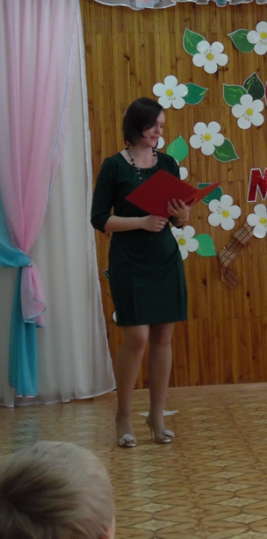
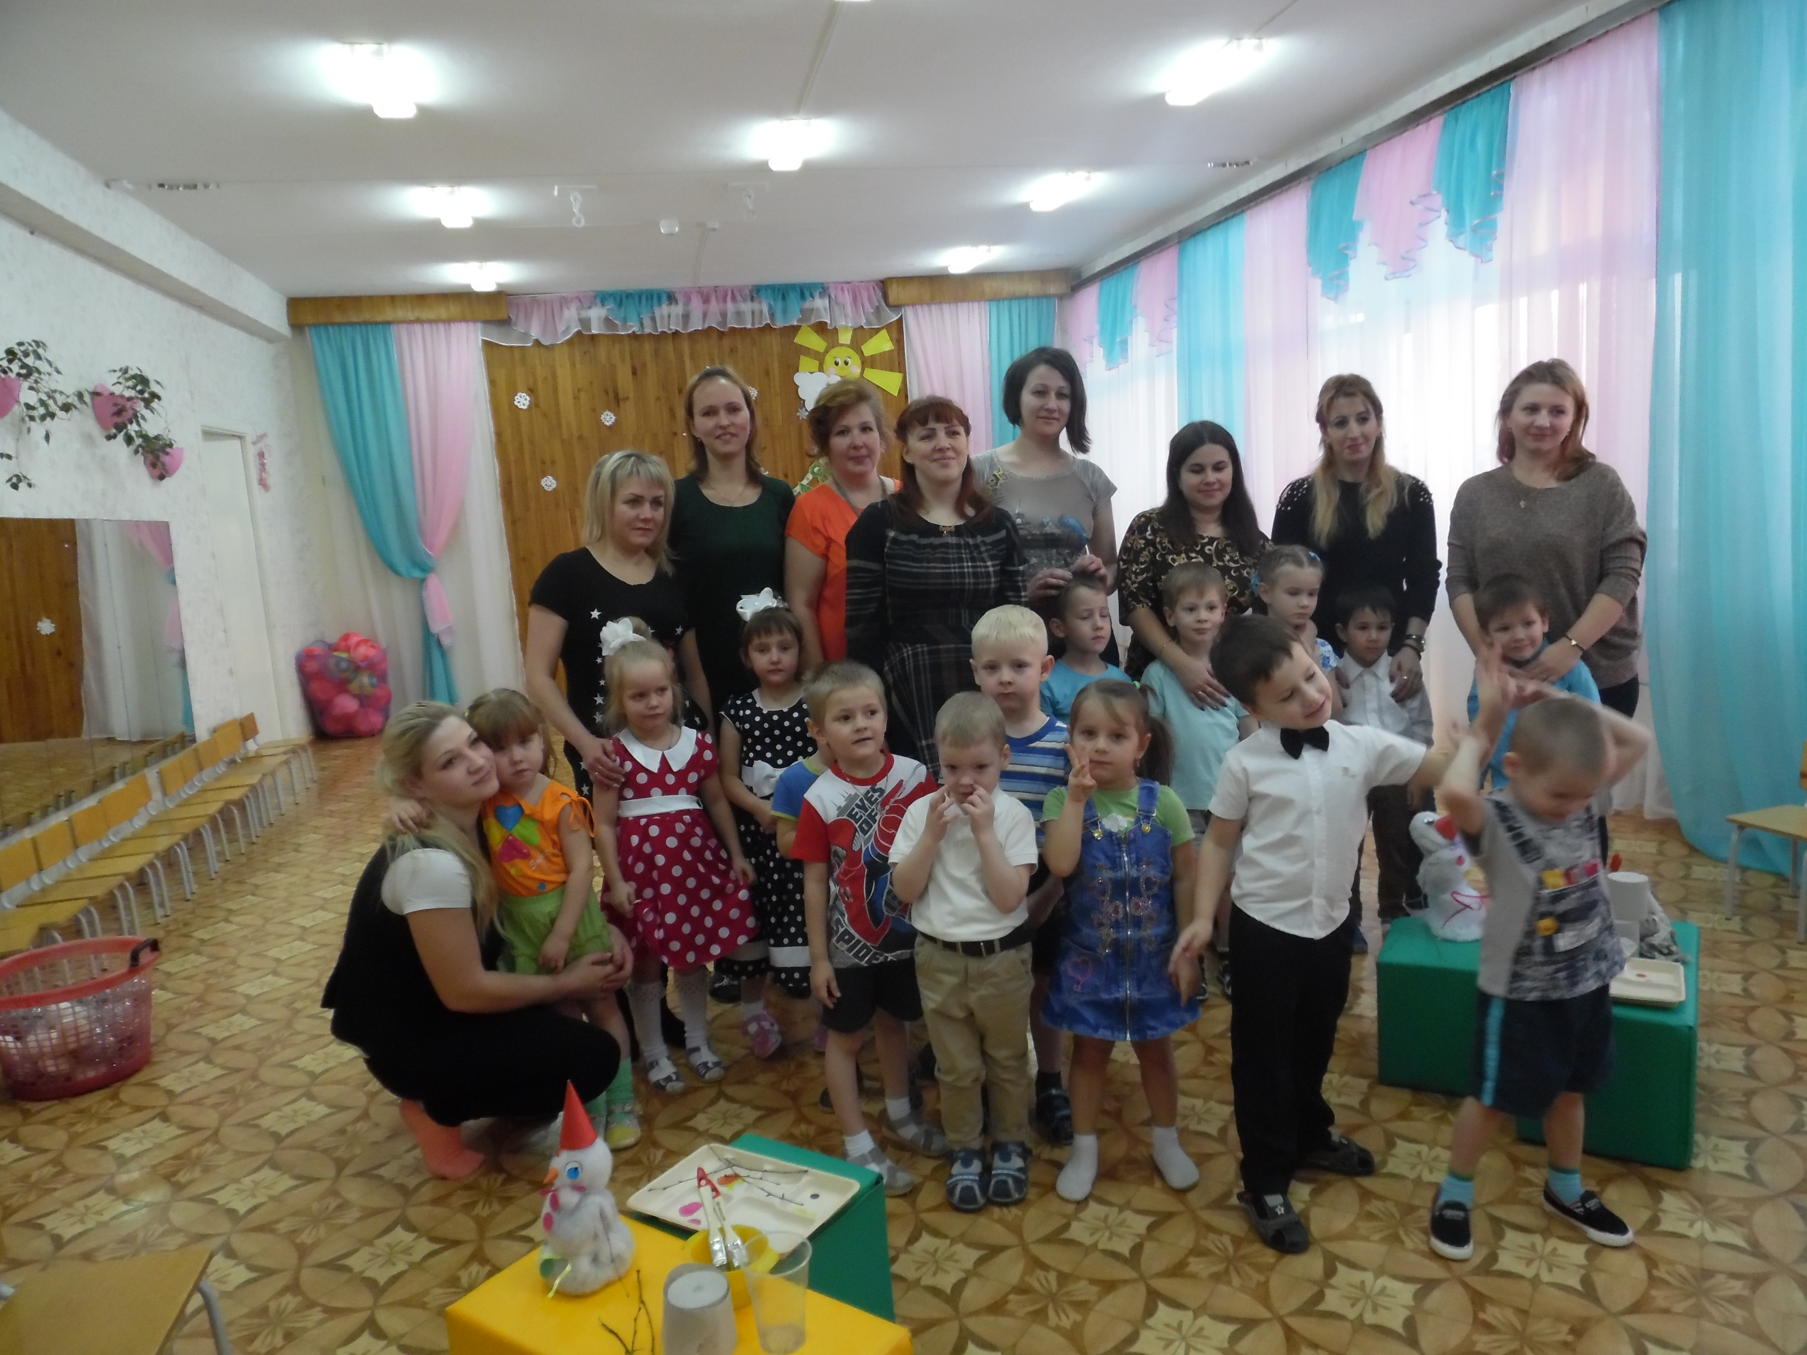
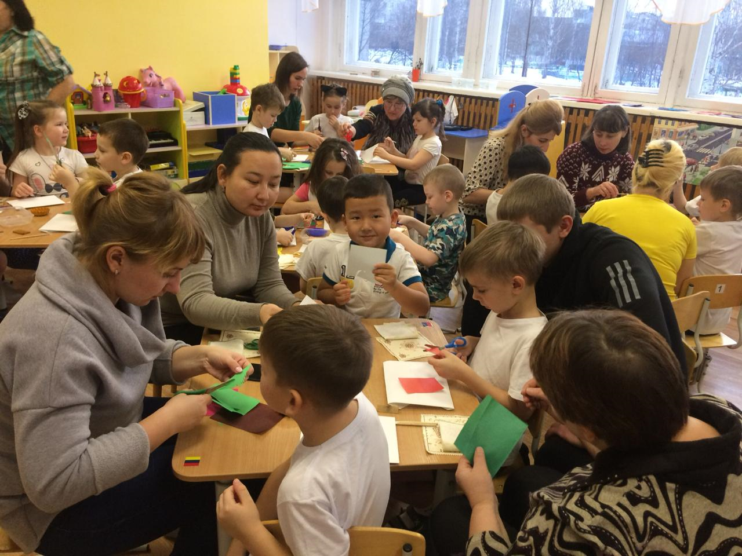
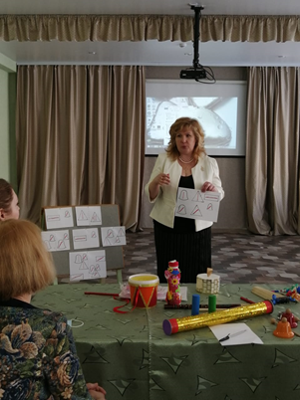
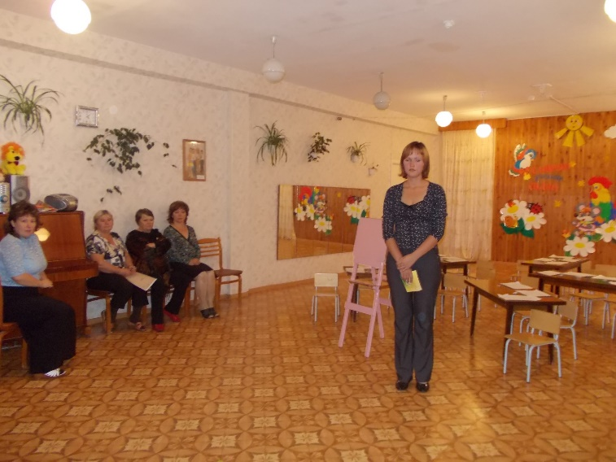
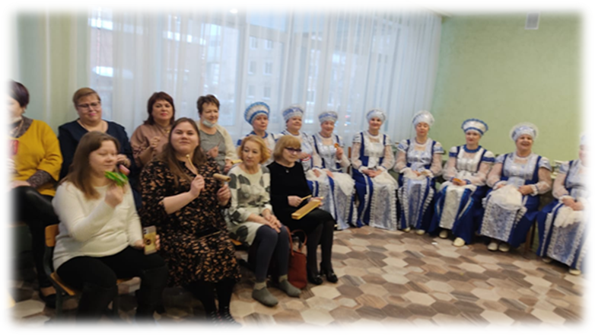
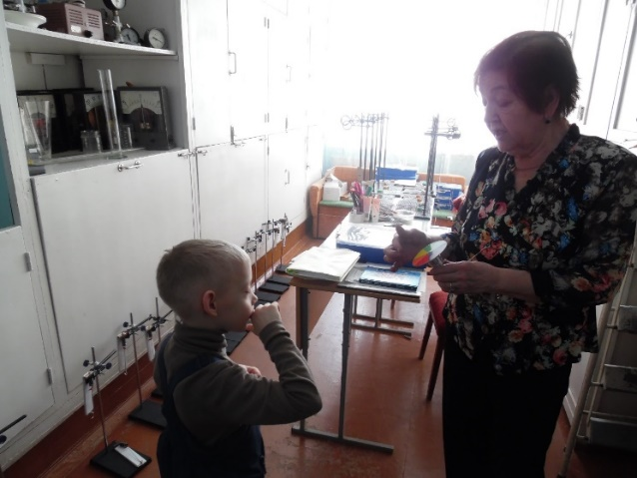
Планируемые результаты:

Slide 6
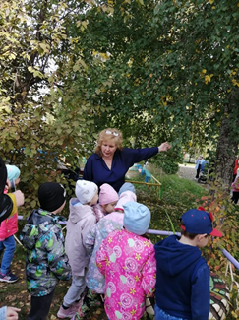
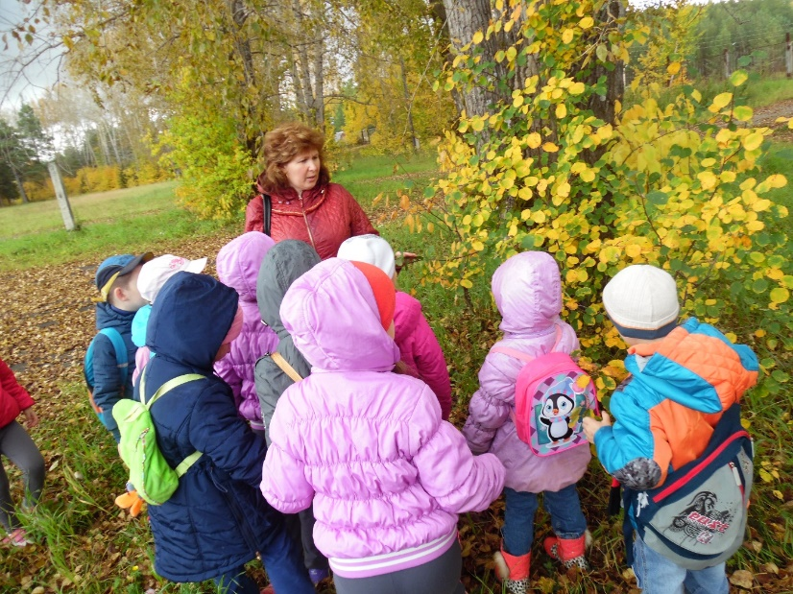
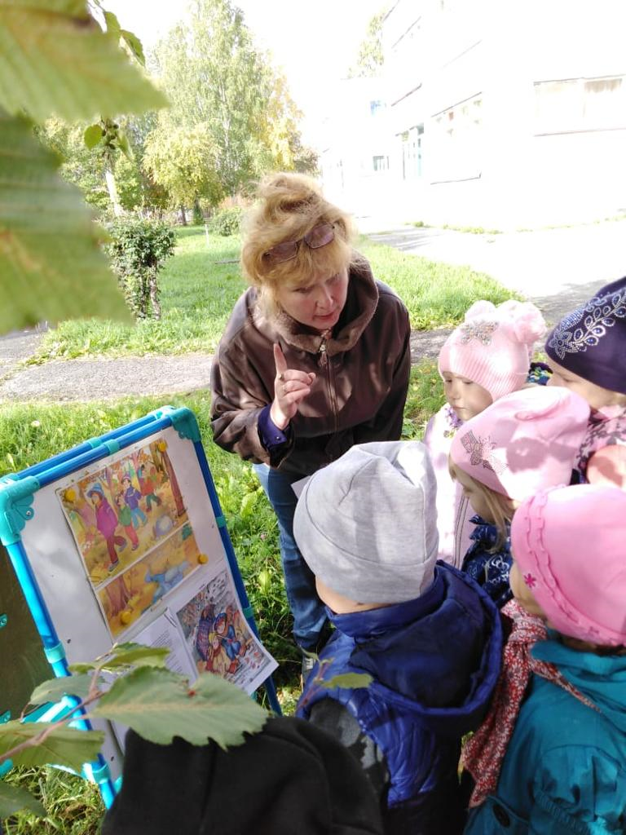
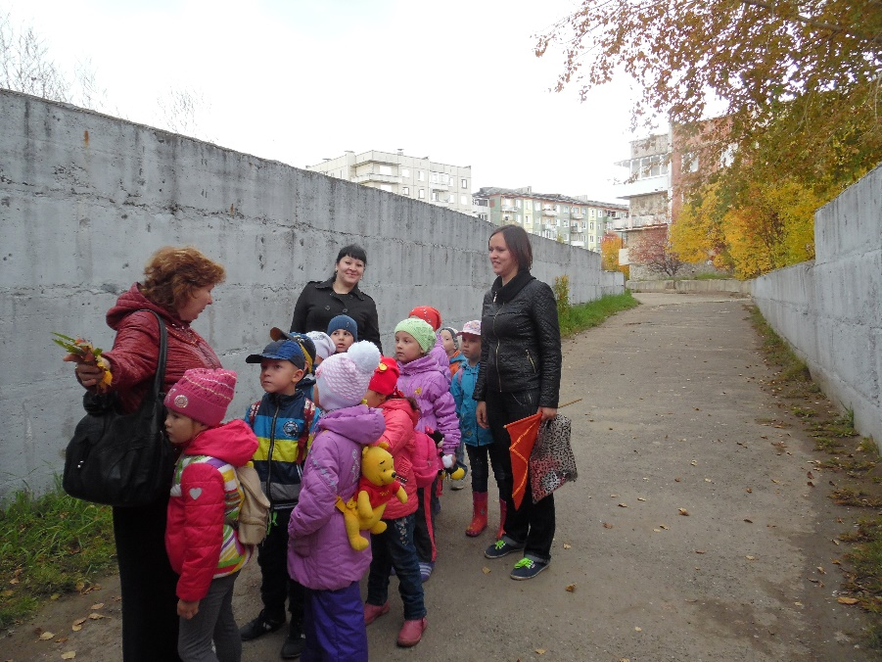
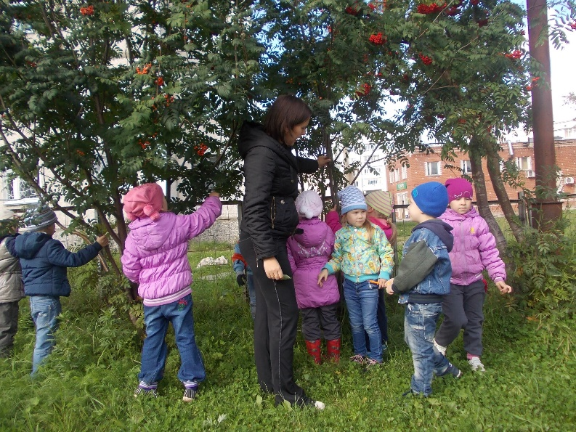
Под музыку уральских композиторов....

Slide 7
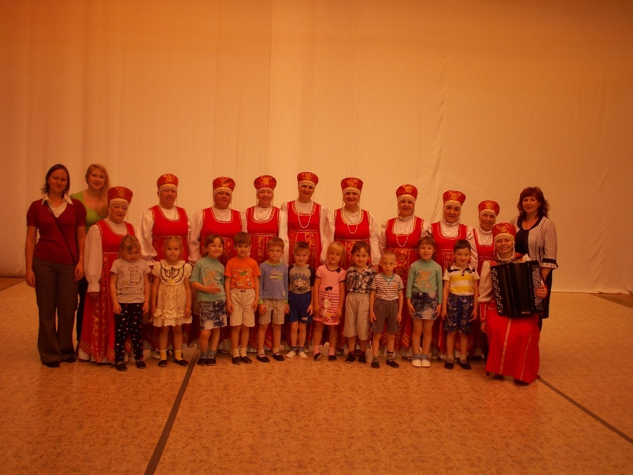
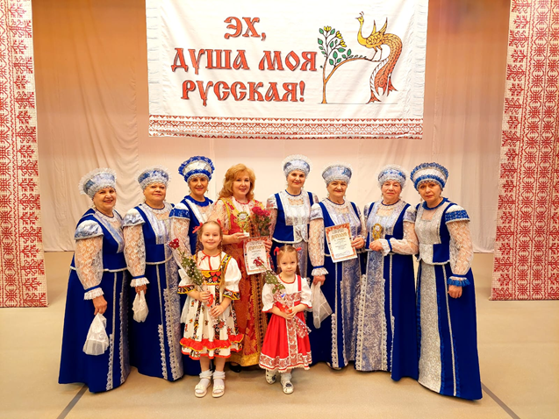
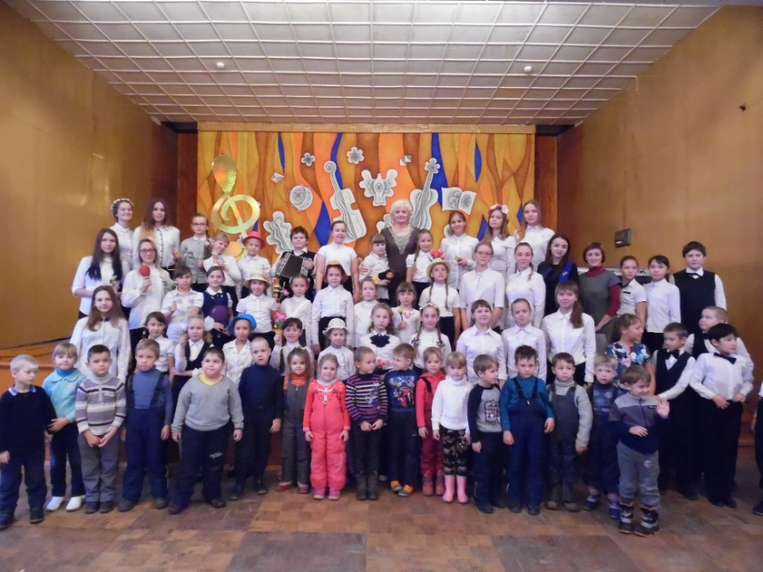
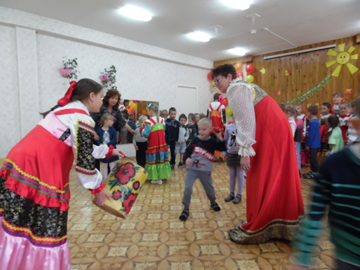
Твои люди, город!

Slide 8
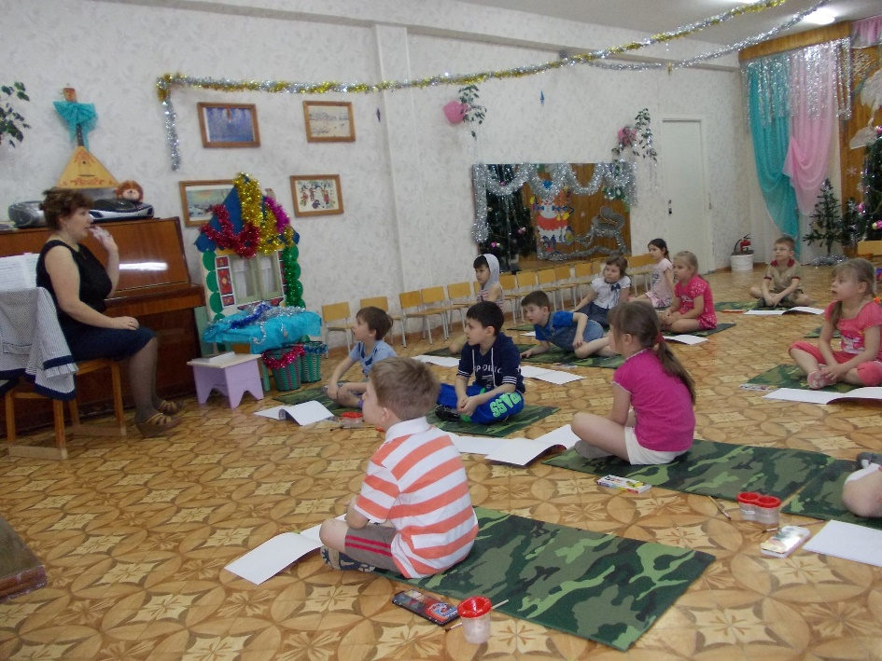
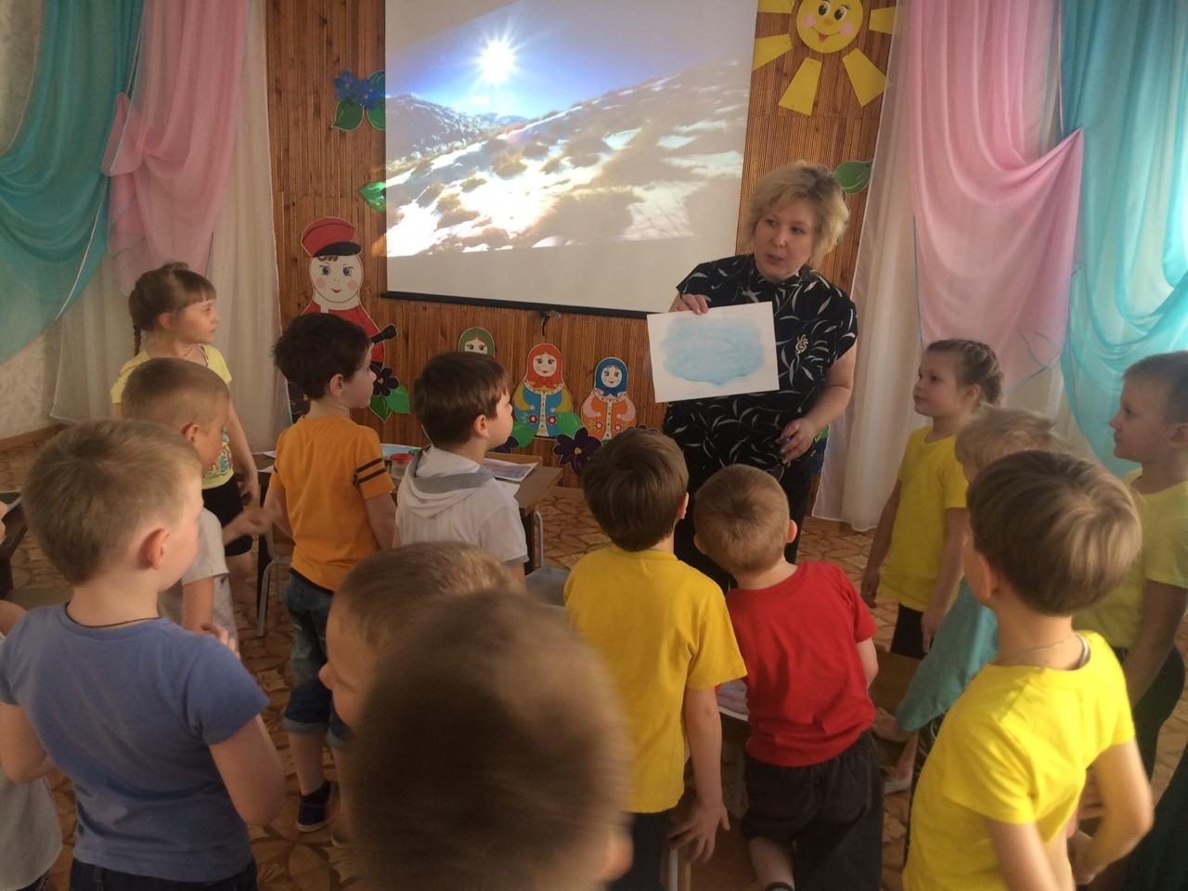
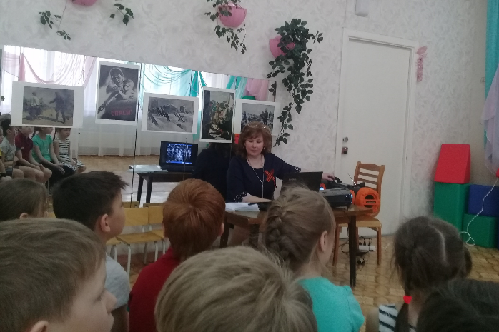
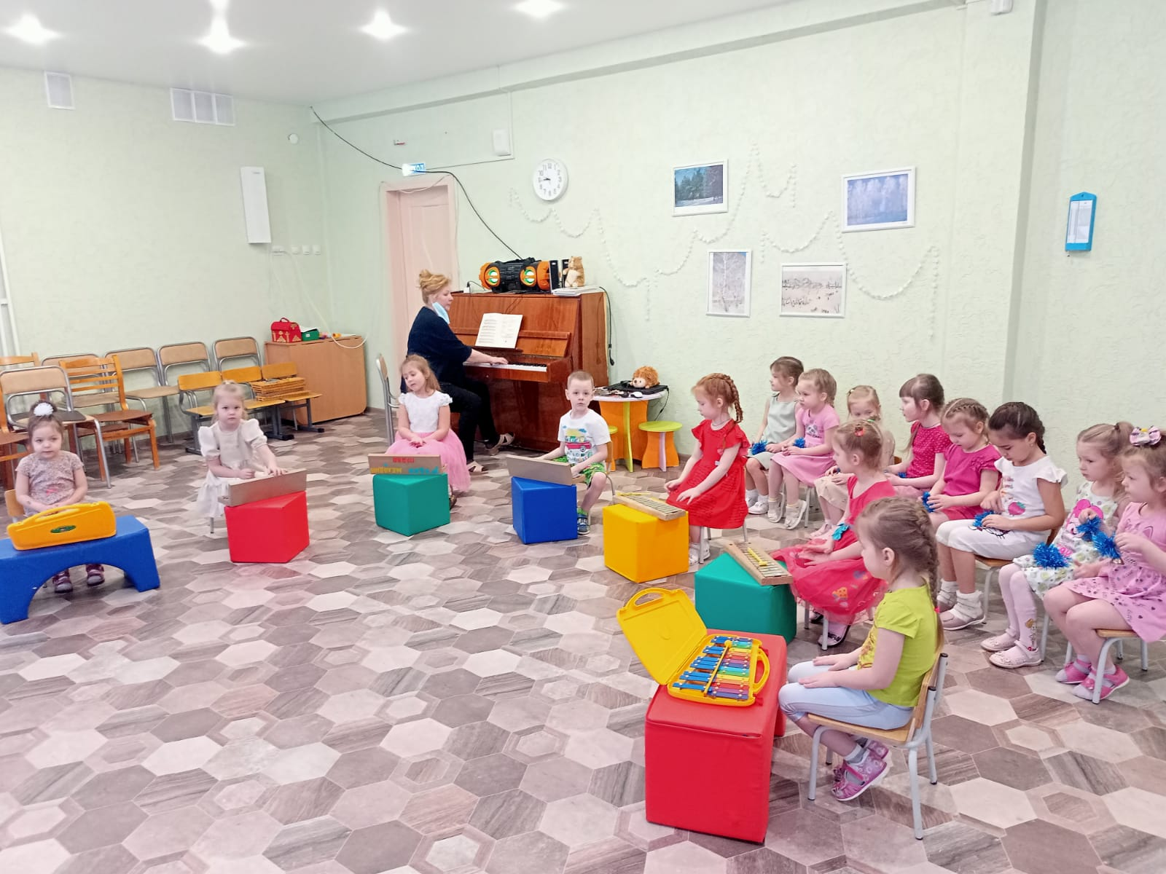
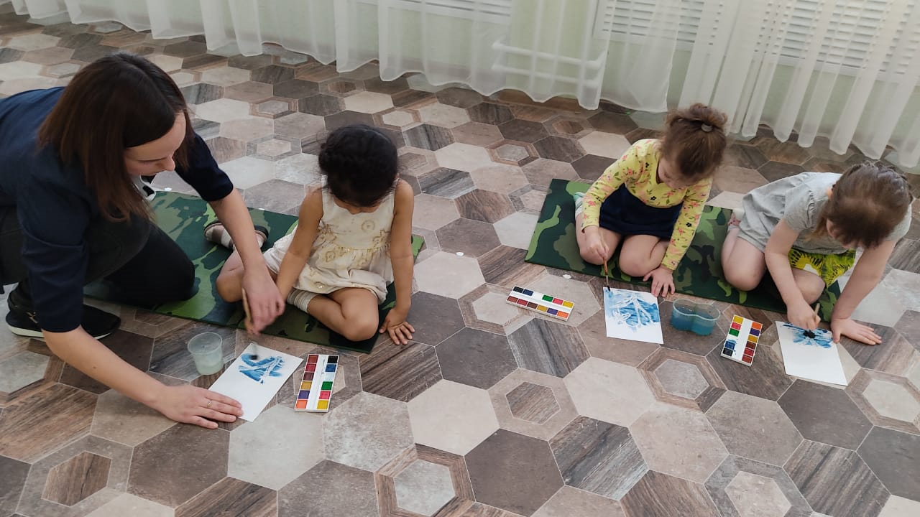
Музыкально-литературная гостиная
«Рассвет над Ваграном»

Slide 9
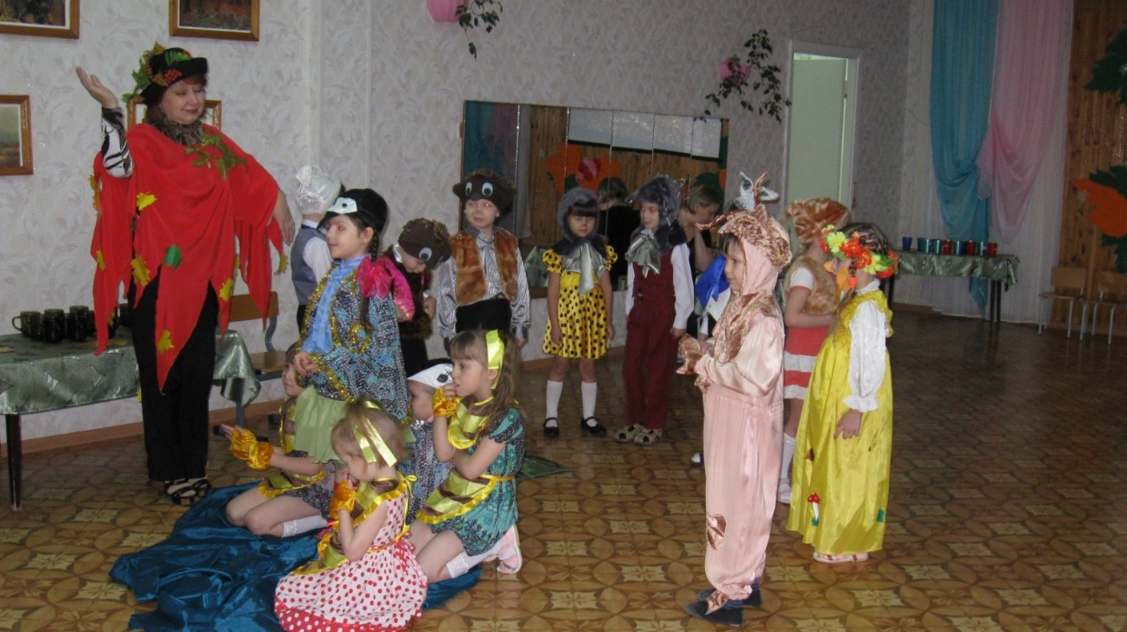
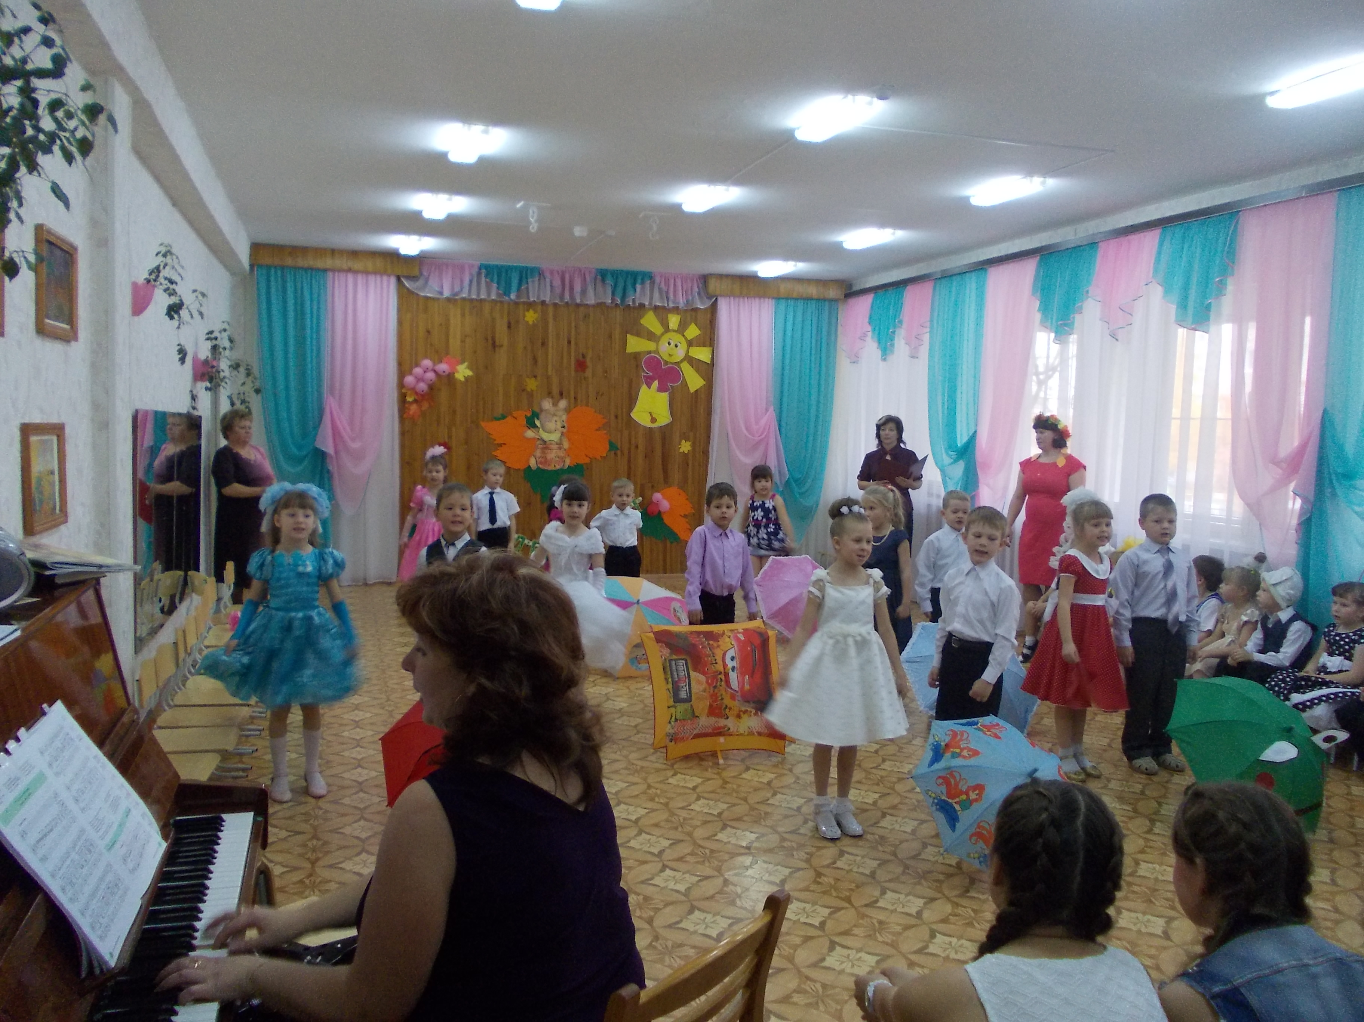
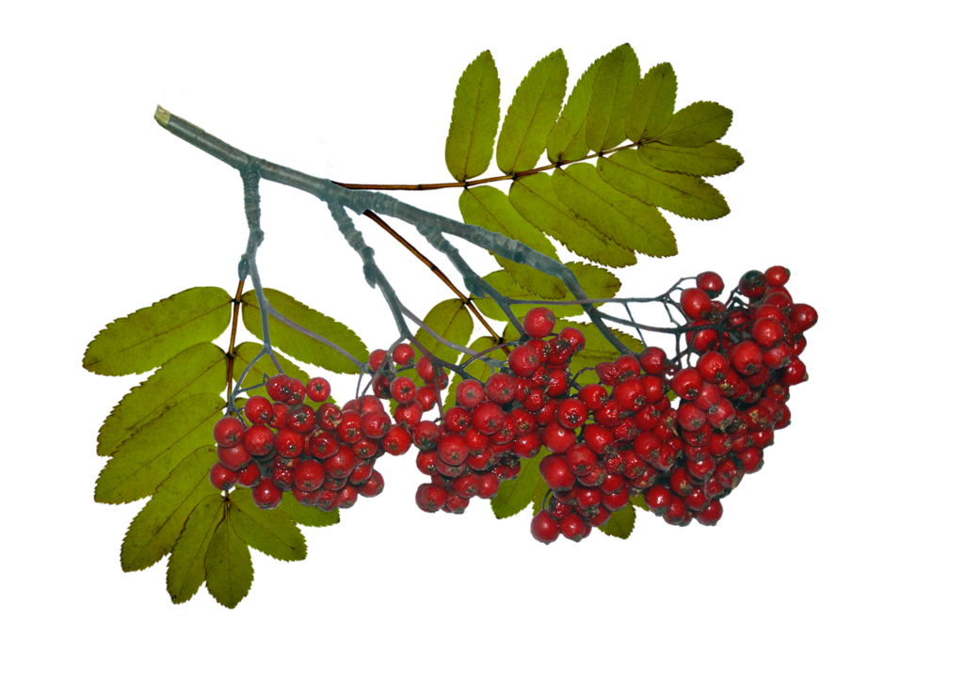
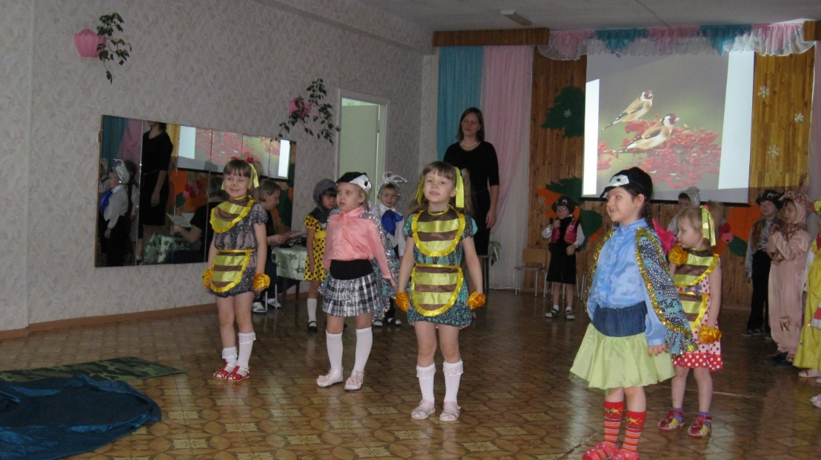
Театрализованное исследовательское развлечение «Уральская рябинушка»

Slide 10
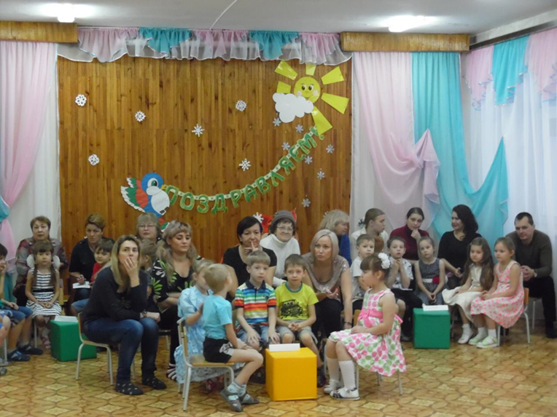
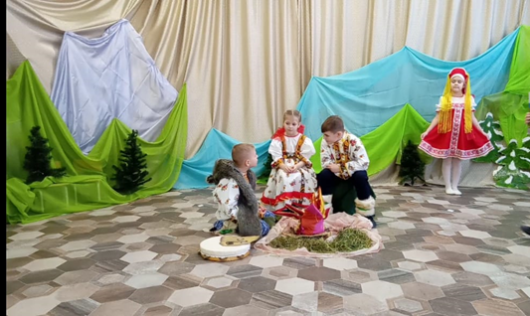
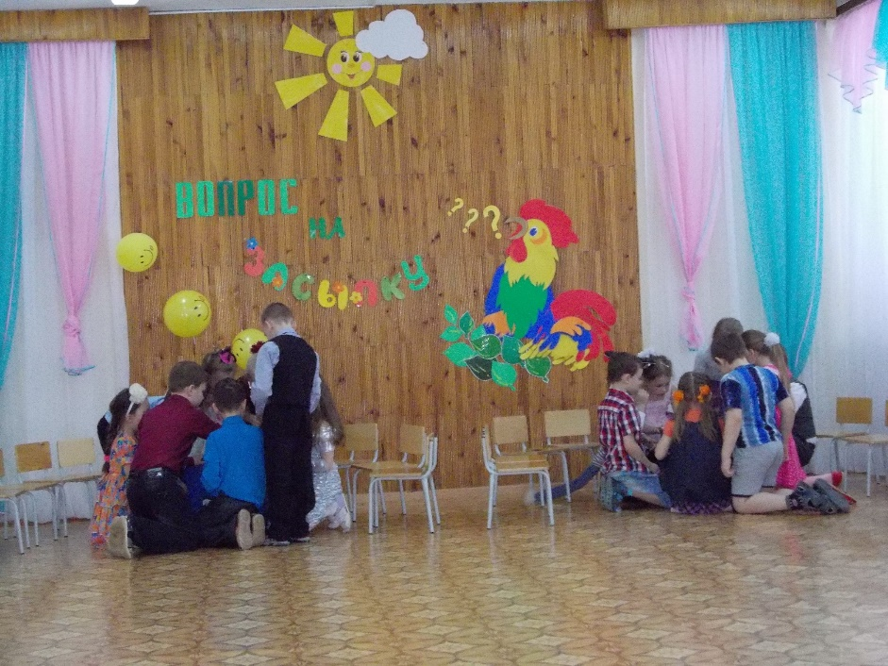
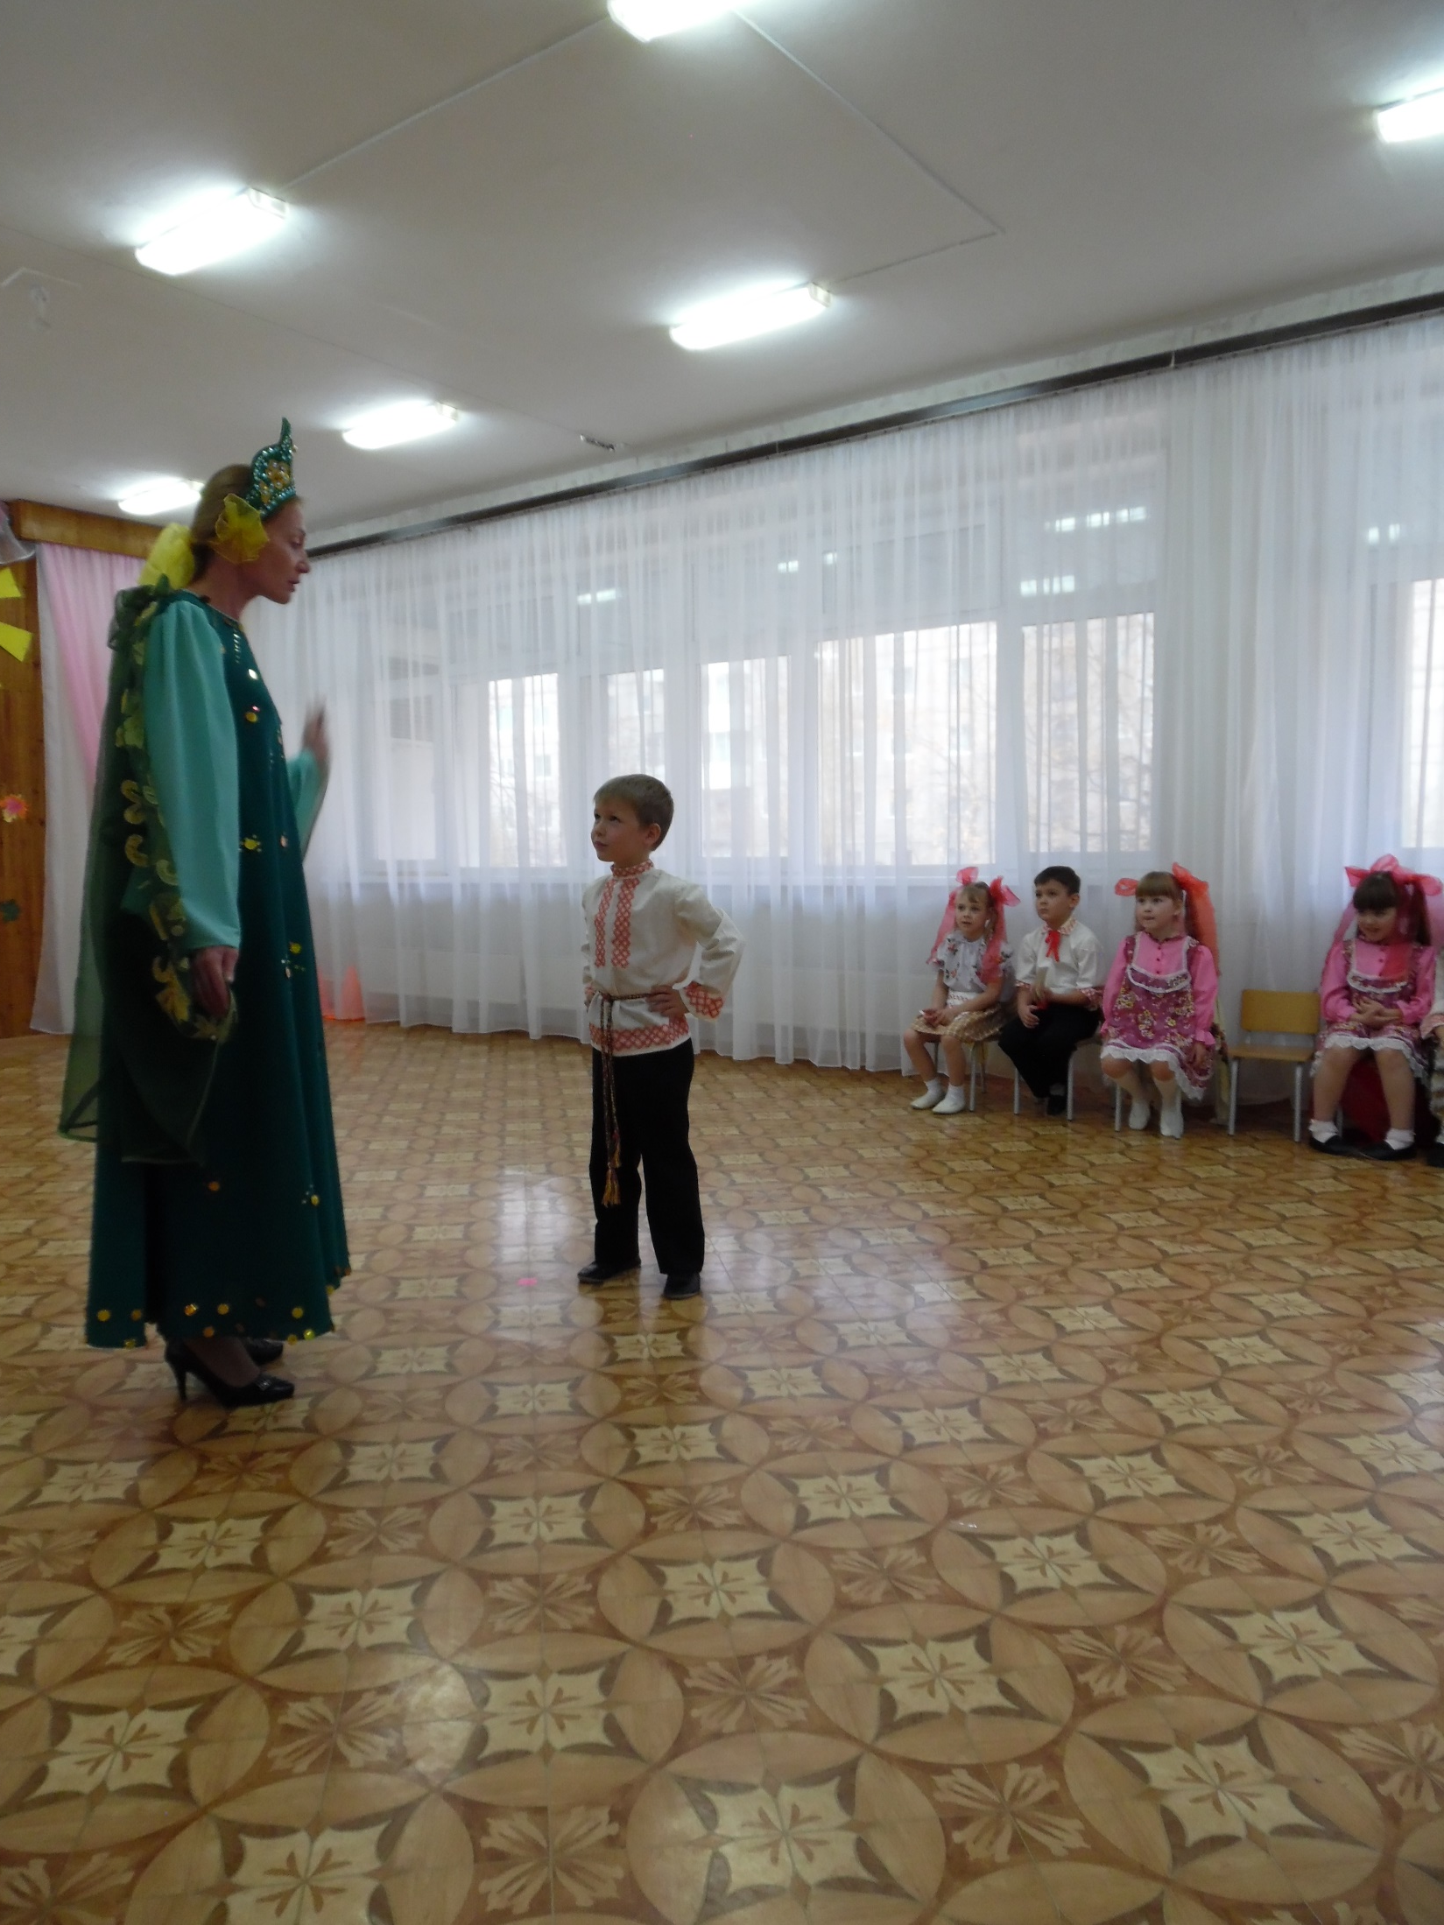
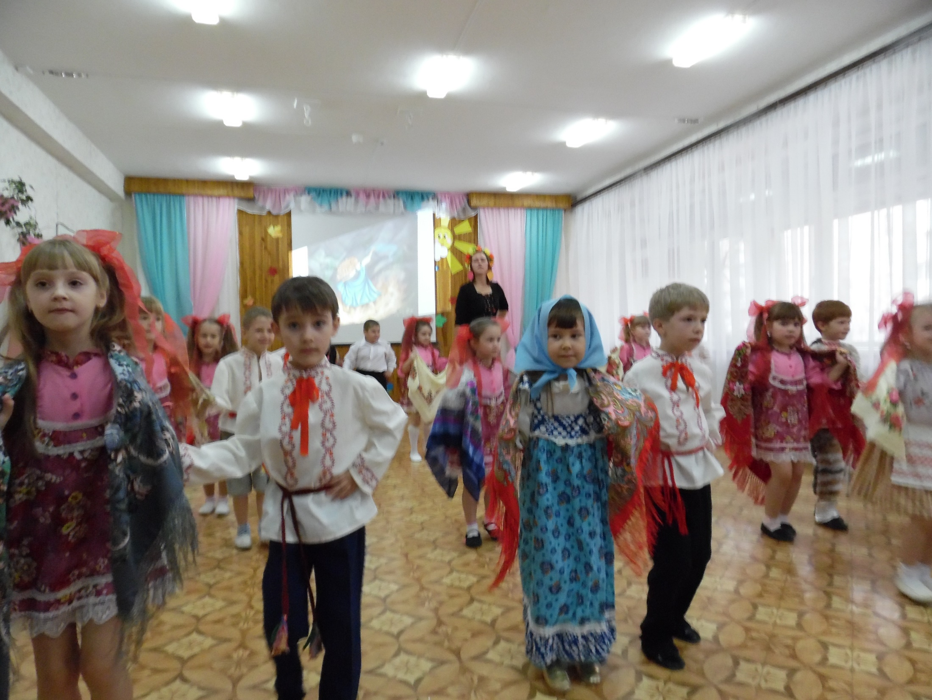
Праздник «Музыкальный Урал»
Интеллектуальная игра «Вопрос на засыпку»
(С днем рождения, город!)

Slide 11
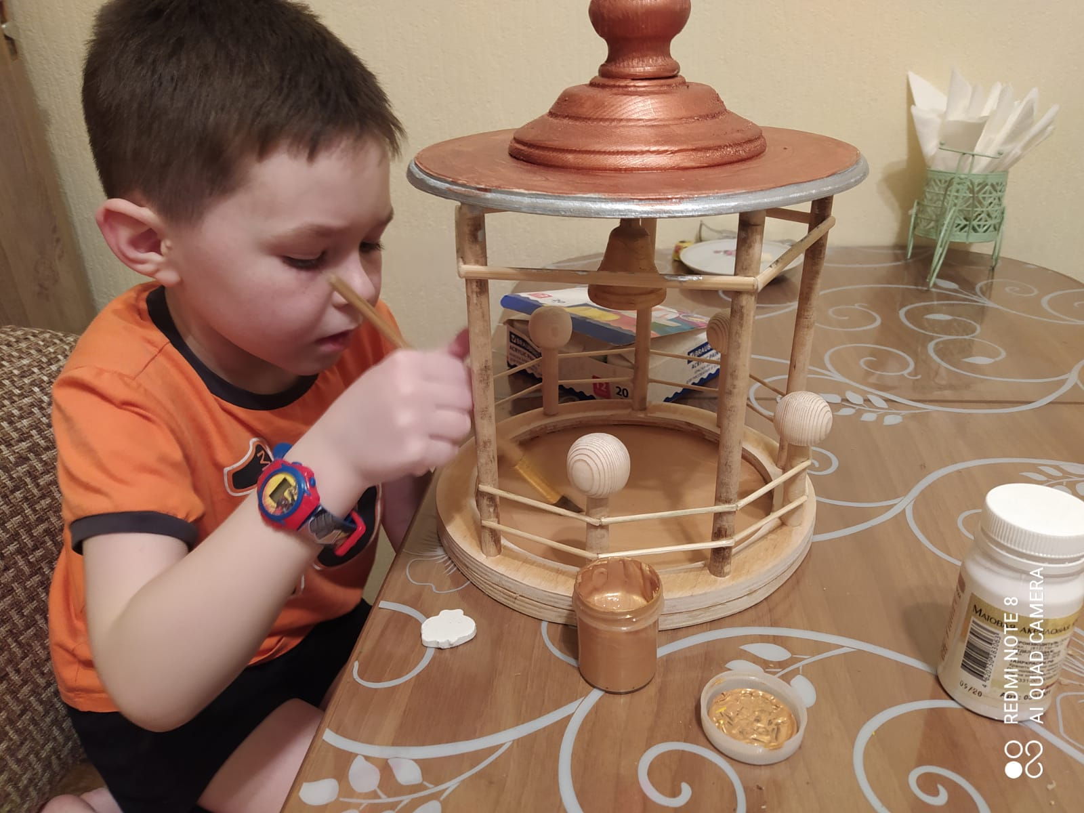
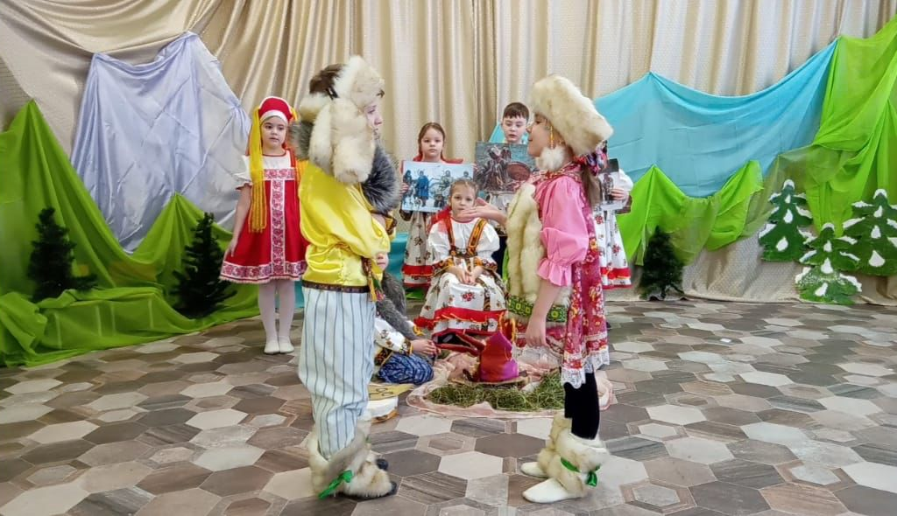
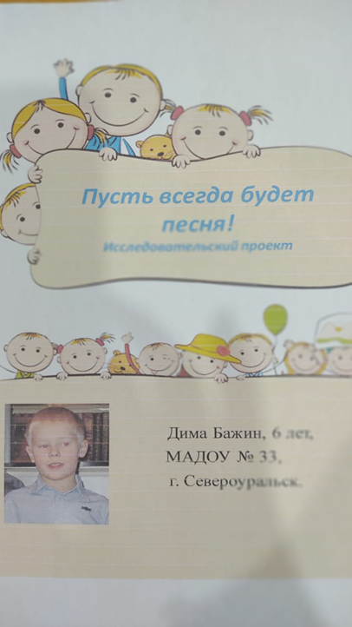
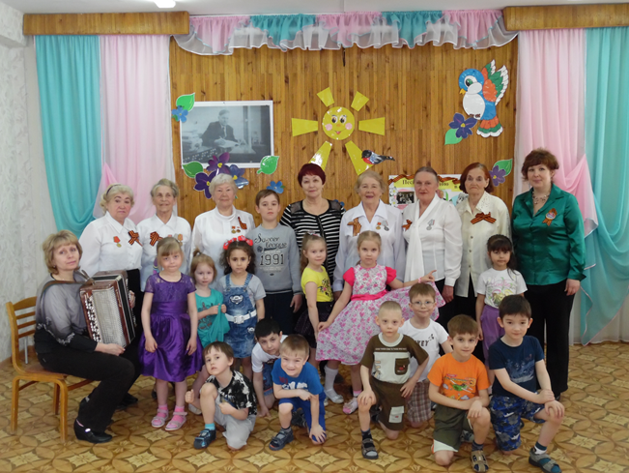
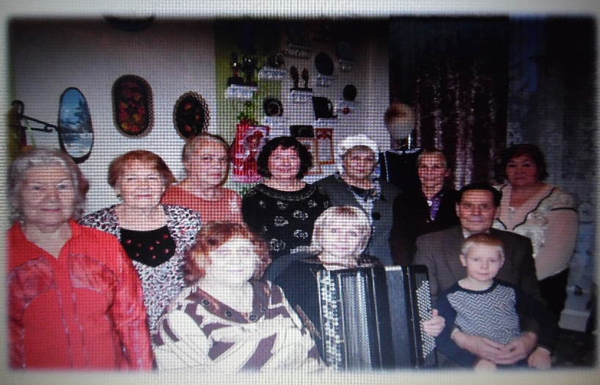
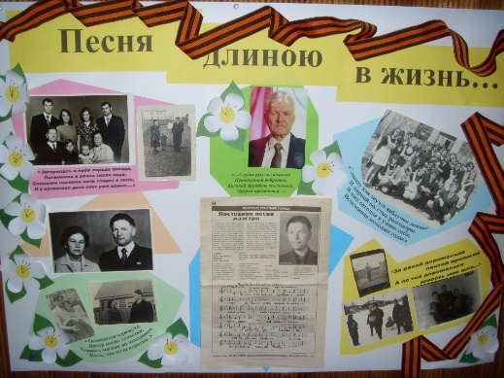
«Погремушка – полезная игрушка»
«Таёжный Сказ Урала»
«Песня длинною в жизнь»
«Пусть всегда будет песня»

Slide 12
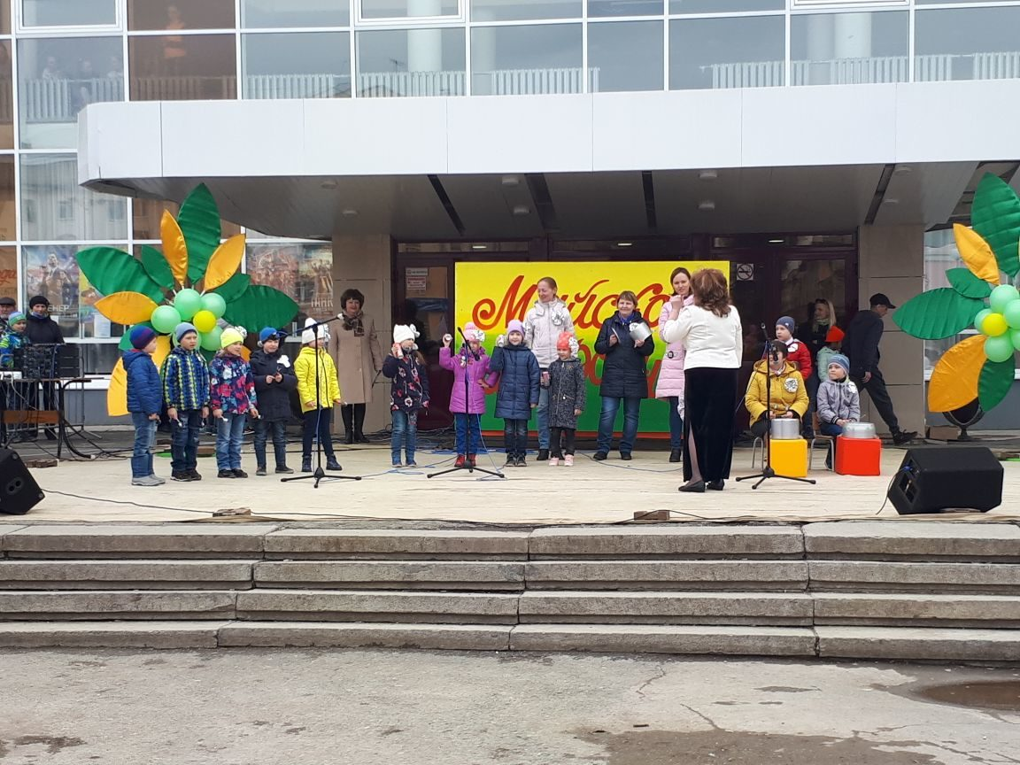
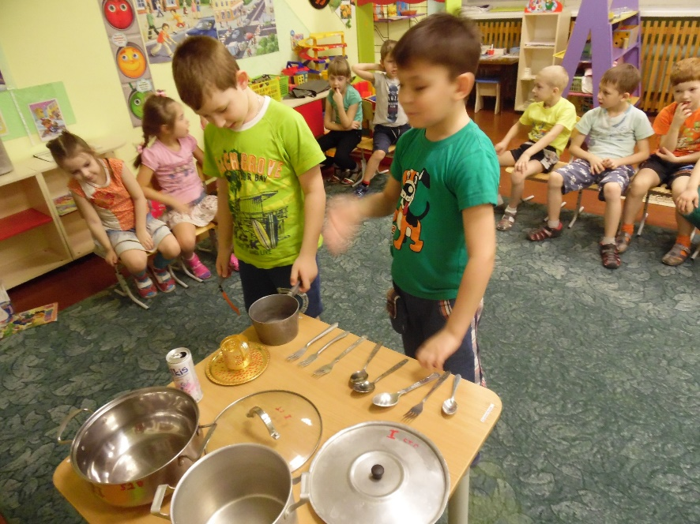
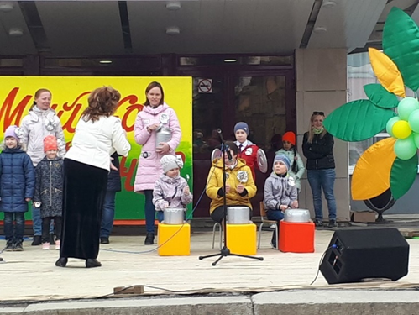
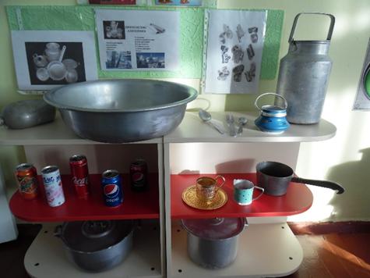

«Музыка крылатого металла»

Slide 13





«Уральские колокольчики»

Slide 14





